Slide 1

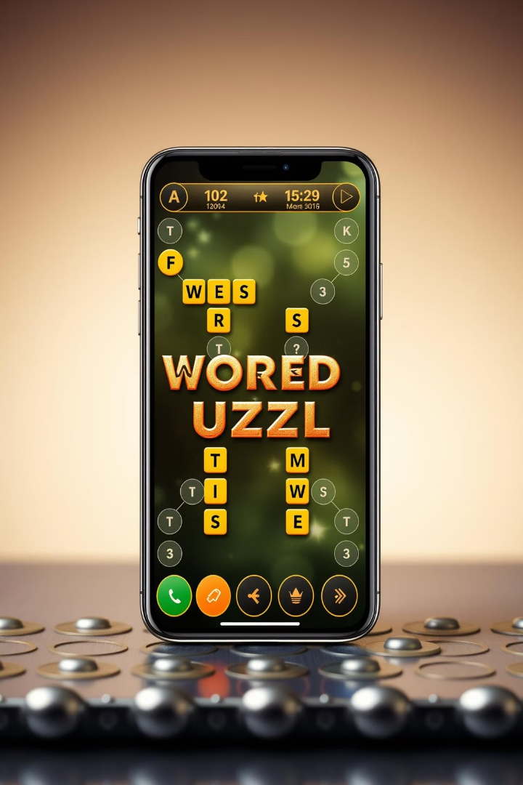
MiddleName
점심시간 팀이 개발한 단어 맞추기 게임입니다. 기존과 달리 가운데 글자를 추론하여 맞히는 것이 목표입니다.

Slide 2

게임 개요
1
개발팀
최진석, 이명균, 김시온으로 구성된 점심시간 팀이 개발했습니다.
2
개발일자
2024년 8월 21일에 개발되었습니다.
3
난이도
두 가지 난이도(상/하)를 제공합니다.

Slide 3

게임 규칙
1
단어 제시
단어의 첫 글자와 마지막 글자가 주어집니다.
2
가운데 글자 맞히기
플레이어는 가운데 글자를 추론해야 합니다.
3
점수 획득
정답을 맞히면 10점을 획득합니다.

Slide 4
난이도 선택
상
하
더 어려운 단어들로 구성되어 있습니다. 예: 마라탕, 똠양꿍, 팥빙수
비교적 쉬운 단어들로 구성되어 있습니다. 예: 탕수육, 연포탕, 회덮밥

Slide 5
배열 생성
난이도에 따라 문자들을 다르게 출력하기 위하여
난이도에 맞는 배열을 생성하였습니다.
//기본 array,
String[] a = new String[20];
//난이도 상 array;
String[] aA = {"마라탕","똠양꿍","팥빙수","막국수","라볶이","설렁탕","감자탕","만두국","감자전","된장국","갈비찜","파스타","감자전","김치찜","쌀국수","수제비","물냉면","전복죽","리조또","아욱국"};
//난이도 하 temp array;
String[] tempa = {"탕수육","연포탕","회덮밥","비빔밥","햄버거","짜장면","순대국","돈까스","순두부","육개장","떡볶이","불고기","삼겹살","갈비탕","잡채밥","콩국수","매운탕","삼계탕","닭갈비","김치전"};

Slide 6
난이도 선택(1)
사용자가 난이도 선택시
“상“ or ”하“ 외의 다른 문자를 입력하면 do while문을 반복하게 하였다.
System.out.println("점심 메뉴 맞추기 (빈칸을 채워라!!!)");
String c=in.nextLine();
// c가 ‘상’ 또는 ‘하’ 외의 다른 문자열 입력 시 do 반복.
do {
System.out.println( yellow + "난이도" +exit + "를 선택하세요." );
System.out.println("--------");
System.out.println("|상| |하|");
System.out.println("--------");
c=in.nextLine();
} while (!c.equals("상") && !c.equals("하"));

Slide 7
난이도 선택(2)
사용자가 난이도 선택시 기본 a 배열에
난이도에 맞는 배열로 변환하여 제공한다.
// c의 값이 “상”일 경우 밑에 for문에서의 a배열을 aA배열로 치환하여 진행한다
if (c.equals("상")) {
for (int i=0; i<a.length; i++) {
a[i] = aA[i];
}
}
// c의 값이 “하＂일 경우 밑의 for문에서의 a배열을 tempa배열로 치환하여 진행한다.
if (c.equals("하")) {
for (int i=0; i<a.length; i++) {
a[i] = tempa[i];
}
}

Slide 8
메인 for문
For문에서 사용할 기본 변수들을 생성합니다.
배열에 넣을 랜덤한 수를 만듭니다.
배열에 랜덤한 수를 넣으면 중복된 단어가 나오기 때문에 중복을 피하기 위한 if문을 만들었습니다.
// 랜덤수가 겹치지 않게 하기 위한 배열 생성
int[] arr = new int[20];
// 보너스 점수를 계산하기 위한 변수
int cnt = 0;
// 총 점수를 계산하기 위한 변수
int point = 0;
// 목숨 표시
int life = 2;
// 총 10문제 실행할 for문
for (int i = 0; i < 10; i++) {
// 랜덤한 수 10개 생성(배열에 사용할거라 0~19사용)
int num = r.nextInt(20);
// 랜덤수가 겹치지 않게 하기 위한 if문
if (arr[num] != 1) {
System.out.println(a[num].charAt(0)+"[ ]"+a[num].charAt(2));
arr[num] = 1;
}
else {
i = i - 1;
continue;
}
// 입력값
String b = in.nextLine();

Slide 9
메인 for문(2)
.charAt을 사용하여 입력한 글자와 배열에 있는 글자가 일치하는지 확인했습니다.
일치하면 점수나 콤보count를 증가시켯고
일치하지 않으면 카운트를 초기화 시켰습니다.
// 정답일 경우 10점 추가 및 추가점수 체크
if (a[num].charAt(1) == b.charAt(0)) {
System.out.println(blue + "정답" + exit);
point += 10;
cnt++;
}
else {
System.out.println(red + "오답" + exit);
cnt = 0;
// 틀릴때마다 목숨에 -1
life = life -1;
// 만약 목숨이 0이되면 game over 출력후 반복문 나가기
if(life <= 0) {
System.out.println("[" +"Game Over"+"]");
break;
}
}

Slide 10
메인 for문(2)
콤보cnt가 3이상일 경우 추가 점수를 주기 위한
If문을 만들었습니다.
점수 및 콤보 등을 출력하고
For문을 닫았습니다.
// cnt가 3이상일 경우 추가 점수 매번 부여 + 추가점수 출력
if (cnt >= 3) {
point += 5;
System.out.println(cnt+ "연속으로 정답을 맞혔습니다. (+5 점)");
}
/// 목숨을 스트링 ♥로 바꿔서 출력하기 위한 if문
String lifeS = "";
if (life >= 2) {
lifeS = "♥♥";
}else if(life < 2) {
lifeS = "♥♡";
}
}
System.out.println("----------------------------");
//점수 및 콤보 출력
System.out.println(" 점수: " + point + " , 콤보: " + cnt);
//생명 상태 출력
System.out.println(" 생명: " + red+ lifeS + exit);
// 한 칸 띄우기 위한 sysout
System.out.println("----------------------------");
}

Slide 11
메인 for문(3)
point에 맞게 출력하고 게임의 위치를 조정하기 위한 if문을 만들었습니다.
위치를 조정하기 위하여 while문을 활용하였습니다.
//총점수 출력
System.out.println("총 점수: "+point);
//점수가 131점 이상이고 난이도가 "하"이면 sysout 출력후
//while문에서 continue, 즉 난이도 선택창으로 돌아감,
//점수가 131점 이상이고 난이도가 "상"이면 sysout 출력 후
//while문에서 break, 즉 게임종료.
if(point > 130) {
if(c.equals("하")) {
System.out.println("참 잘했습니다. 다음단계에 도전하세요!");
System.out.println("--------------------------");
continue;
}
if(c.equals("상")) {
System.out.println("참 잘했습니다. 하산하십시오!");
break;
}
}
//점수가 130점 이하이면 sysout 출력 후
//while문에서 continue, 즉 난이도 선택창으로 다시 돌아감.
if(point <= 130) {
System.out.println("당신은 덜 배고픕니다. 다시 도전하세요.");
System.out.println("--------------------------");
continue;
}
}//while문

Slide 12
리팩토링
글자 입력 없이 enter만 치면 에러가 발생한 것을 수정함
기능이 부족하여 추가함
// 입력값
String b = in.nextLine();
// 입력값
String b = in.nextLine();
// 입력값이 공백인 경우 처리 (기존 에러 보정)
if (b.equals("")) continue;

Slide 13
리팩토링(2)
콤보 점수 추가함
Life 기능 추가함
// life 표시
// 목숨 표시
Int life = 2;
/// 목숨을 스트링 ♥로 바꿔서 출력하기 위한 if문
String lifeS = "";
if (life >= 2) {
lifeS = "♥♥";
}
else if(life < 2) {
lifeS = "♥♡";
}
//콤보 점수 기능
// cnt가 3이상일 경우 추가 점수 매번 부여 + 추가점수 출력
if (cnt >= 3) {
point += 5;
System.out.println(cnt+ "연속으로 정답을 맞혔습니다.
(+5 점)");

Slide 14





게임 진행
난이도 선택
문제 풀이
점수 계산
결과 확인
상 또는 하 난이도를 선택합니다.
총 10개의 문제를 풀어나갑니다.
정답과 보너스 점수를 합산합니다.
최종 점수를 확인합니다.

Slide 15
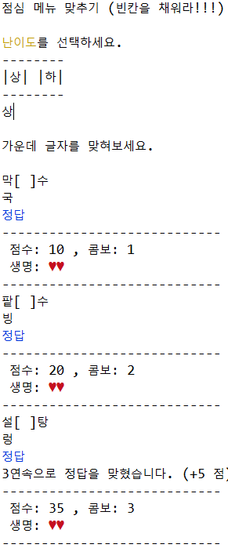
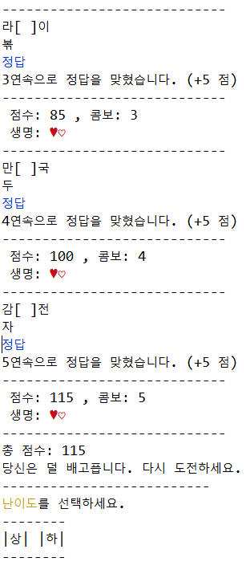
게임 플레이
난이도를 직접 타이핑하여 선택합니다.
단어의 첫 글자와 마지막 글자가 주어집니다.
글자를 추론하여 정답을 적습니다.
오답이면 생명이 하나 줄어듭니다.
3연속이상으로 정답을 맞히면 +5점씩 추가됩니다.
점수가 131점 이하이면
난이도 선택창으로 돌아갑니다.

Slide 16
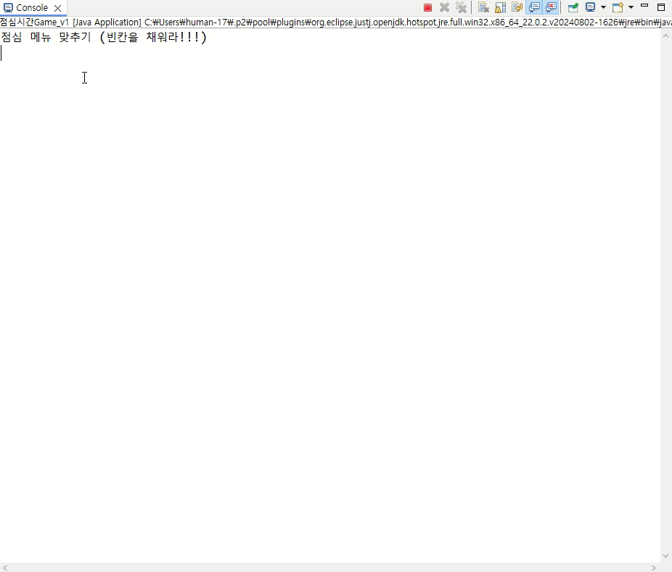
게임 플레이(동영상)

